Slide 1
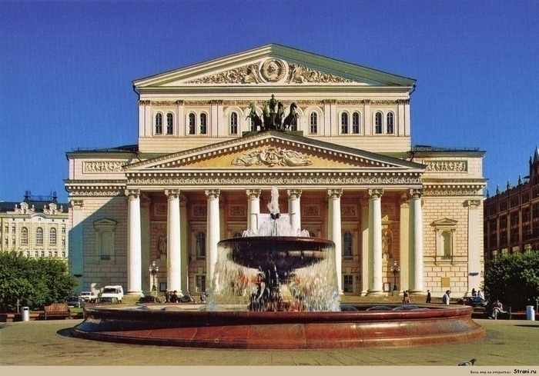
МИР МУЗЫКАЛЬНОГО ТЕАТРА

Slide 2
Теа́тр — место для зрелищ.
Теа́тр - зрелищный вид искусства, представляющий собой синтез различных искусств — литературы, музыки, хореографии, вокала, изобразительного искусства.
Понятие «театр» включает в себя различные его виды: драматический театр, оперный , балетный, кукольный, театр пантомимы и др.

Slide 3
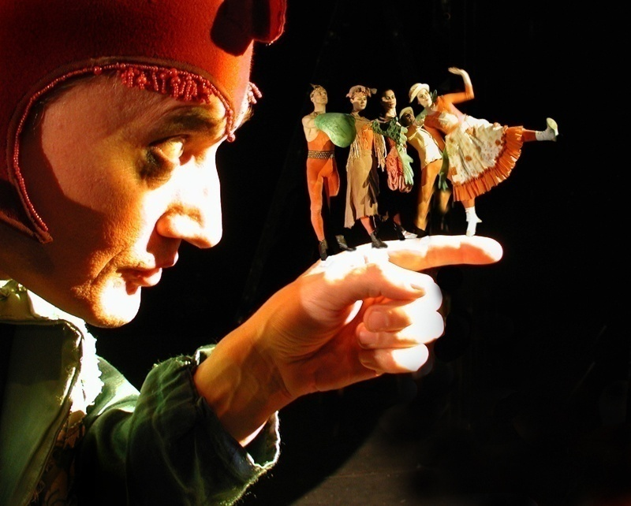

Slide 4
Музыкальный театр
Опера
Балет
Мюзикл
Оперетта
Музыкальная комедия
Водевиль и др.

Slide 6
ОПЕРА Самый богатый и сложный жанр музыки -опера. Слово «опера» в переводе с итальянского буквально означает труд, сочинение. В этом музыкальном жанре слиты в единое целое поэзия и драматическое искусство, вокальная и инструментальная музыка, мимика, танцы, живопись, декорации и костюмы. Композитор пишет оперу на сюжет, взятый из литературы, например «Руслан и Людмила», «Евгений Онегин». Но все же главное в опере - МУЗЫКА.

Slide 7
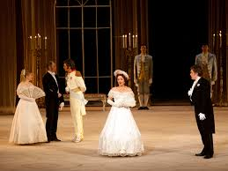

Slide 8
БАЛЕТ Балет – это жанр инструментально-театральной музыки. В переводе с итальянского языка слово «Балет» означает «танец». Как танец связан с театром? Все очень просто. В основе любого балета лежит какое-либо литературное произведение. Кто же не знает балет «Лебединое озеро» или «Щелкунчик»!

Slide 9
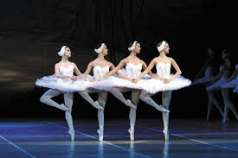

Slide 10
МЮЗИКЛ Мюзикл (иногда называется музыкальной комедией) — музыкально-сценическое произведение, в котором переплетаются диалоги, песни, музыка, танцы. Мюзикл «Король Лев» сочетает и прекрасную музыку и неповторимые костюмы!

Slide 11
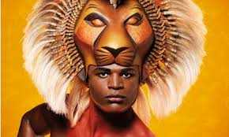

Slide 12
ОПЕРЕТТА Оперетта - слово итальянское и означает в буквальном переводе «маленькая опера». Еще в средние века в Европе странствующие артисты исполняли веселые куплеты и острые песенки, высмеивающие вельмож-аристократов и церковнослужителей. Их выступления сопровождались танцами и акробатическими номерами.

Slide 13
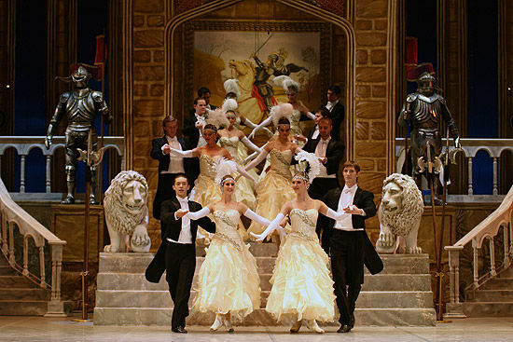

Slide 14
ВОДЕВИЛЬ Водевилями называли увлекательные представления с музыкой и шутками. Главные их герои - простые люди - всегда побеждали глупых и порочных аристократов. Главной в водевиле была песня, которую легко запоминали и подхватывали зрители. Оперетта, или музыкальная комедия, родилась во Франции, на бульварах Парижа.

Slide 15
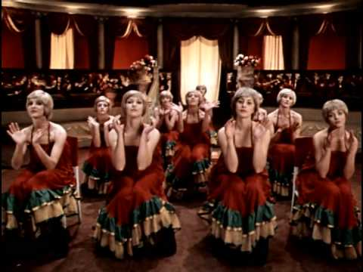

Slide 16
ВЫВОД Что же объединяет все эти жанры , и что же такое МУЗЫКАЛЬНЫЙ ТЕАТР ? Ответ очень прост – МУЗЫКА. Главной в музыкальном театре является МУЗЫКА. Именно музыку всегда запоминают и подхватывают зрители. Именно музыка является главным героем и оперы, и балета, и мюзикла, и МУЗЫКАЛЬНОГО ТЕАТРА.

